Slide 1
INWESTYCJE - PROCES I REALIZACJA
Zarząd Inwestycji Miejskich w Krakowie
Ekologia • Klimat • Zielone miasto

Slide 2

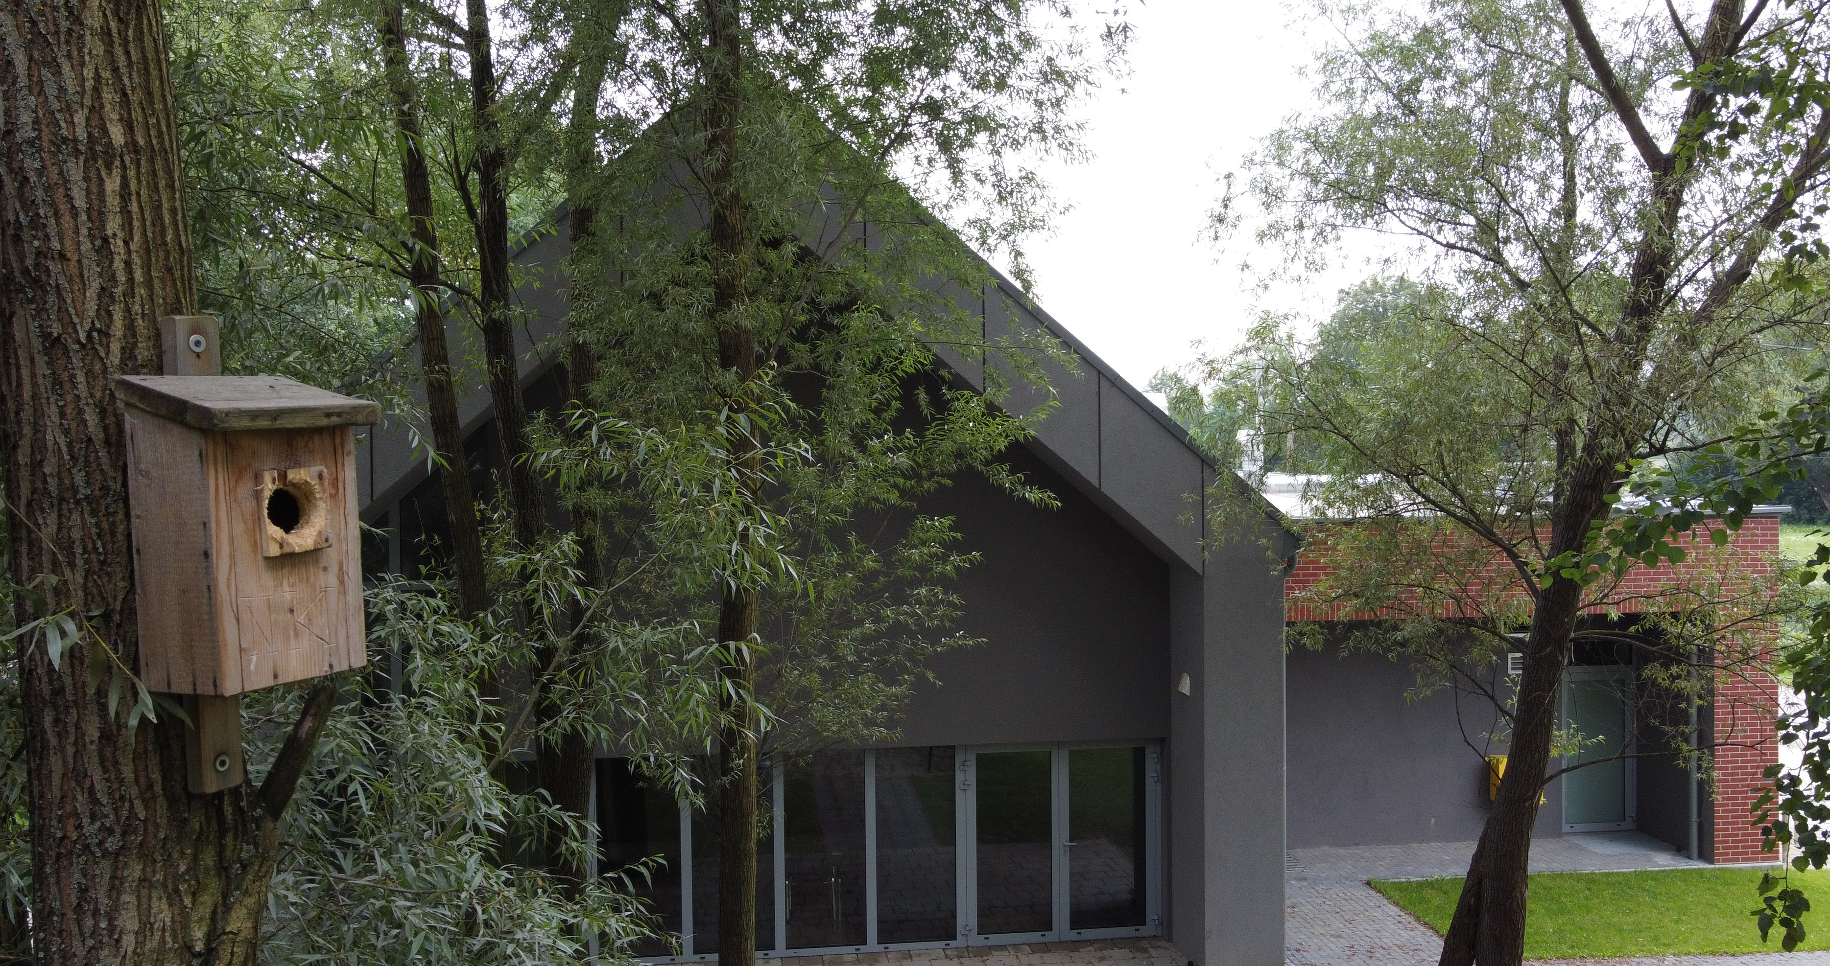

Budownictwo kubaturowe

Slide 3
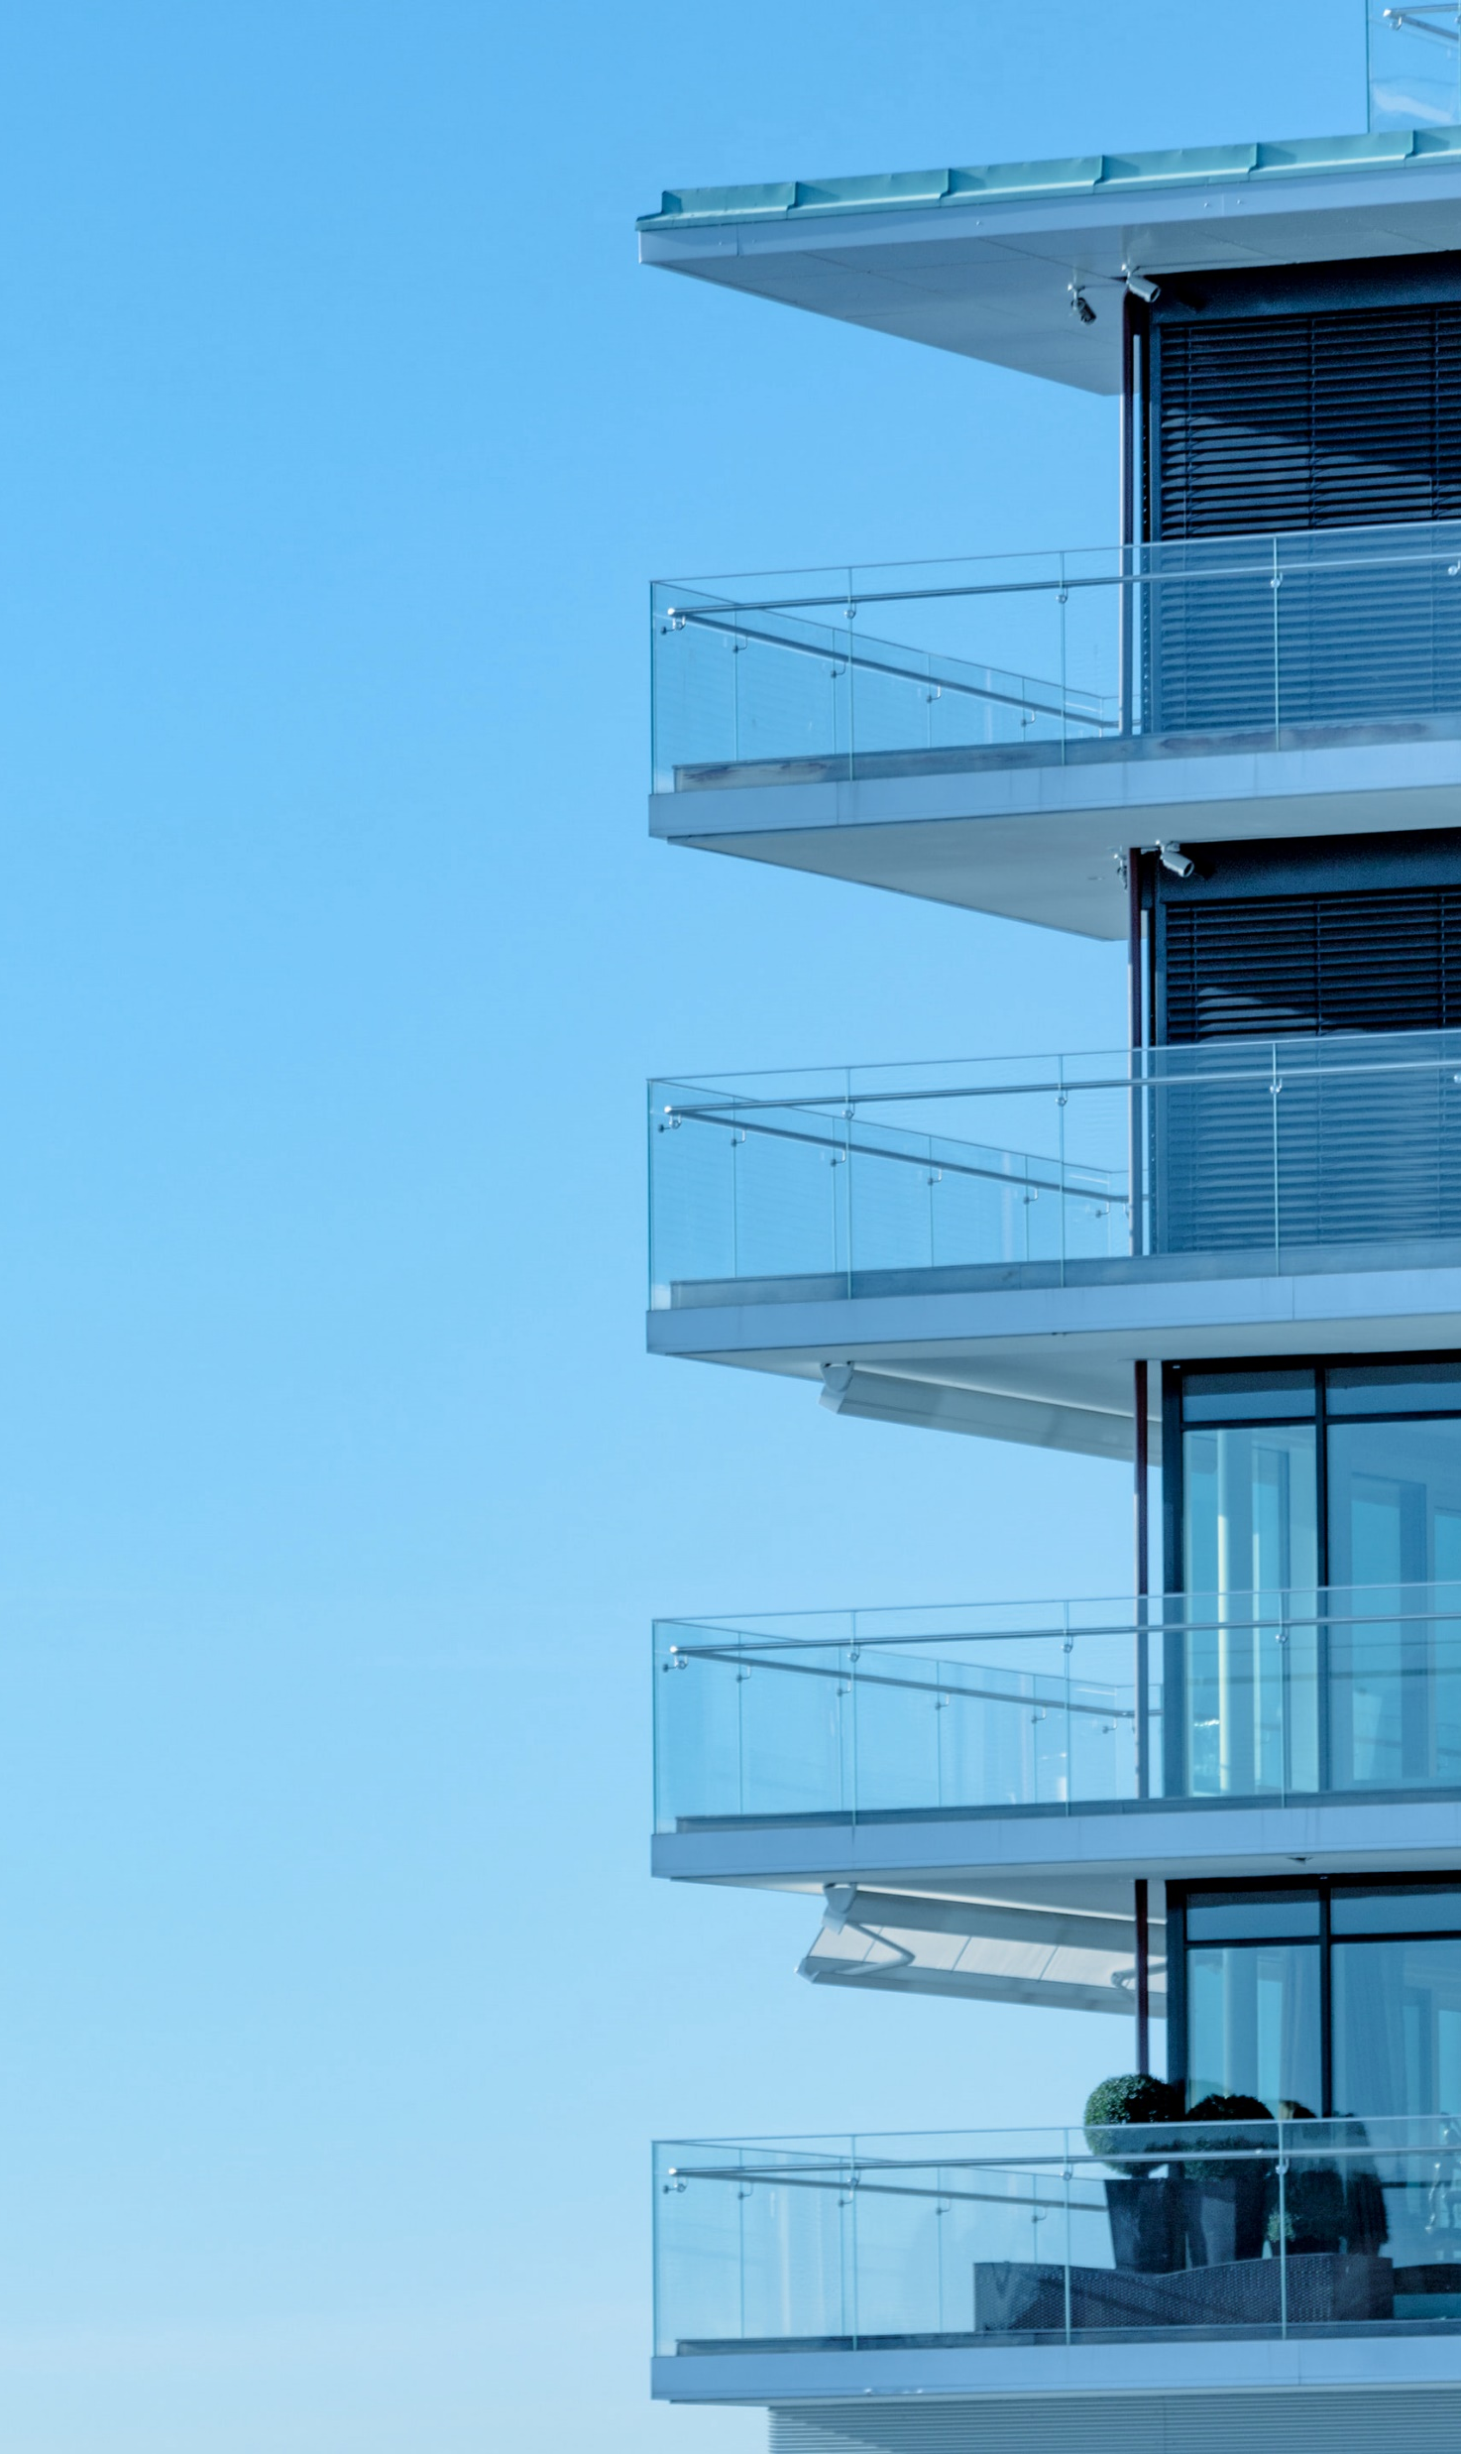
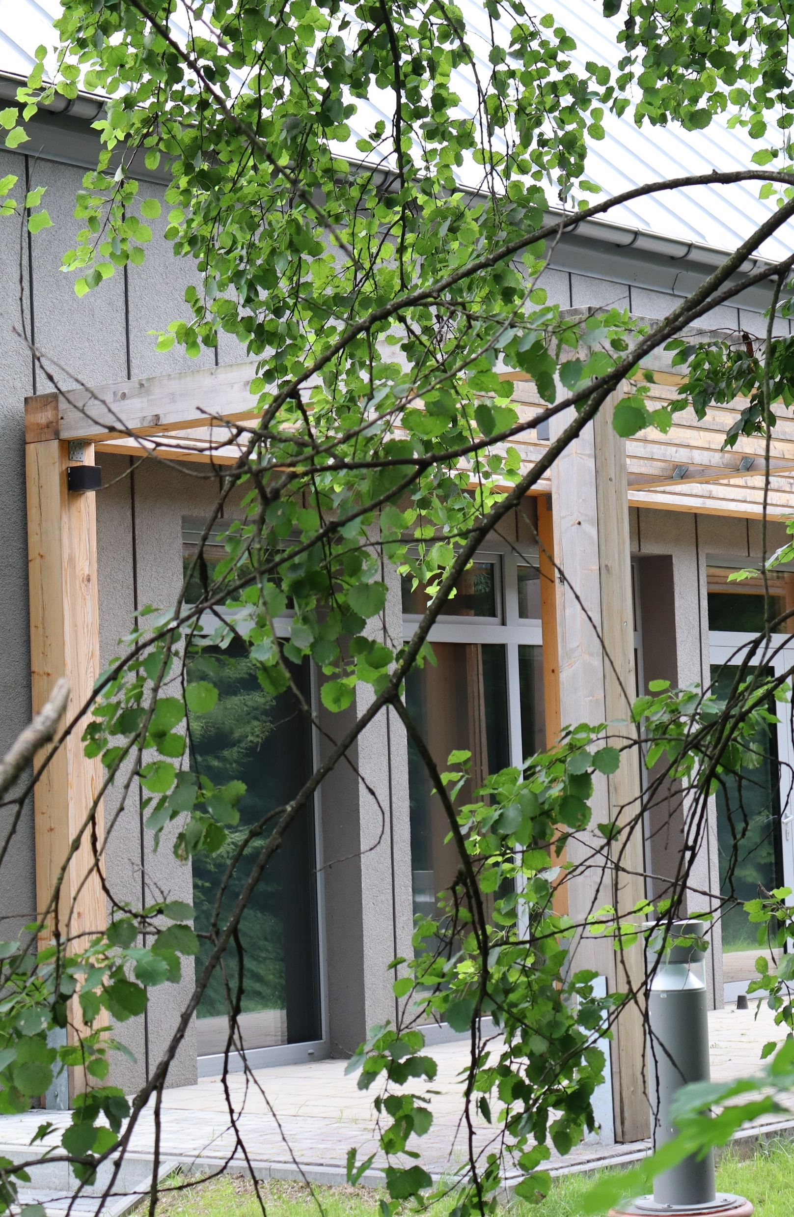
Inwestycje kubaturowe zrealizowane
i w trakcie realizacji uwzględniające rozwiązania proekologiczne:
Klub Kultury Zakole na os. Kantorowice
Zespół Szkolno - Przedszkolny na os. Gotyk
Termomodernizacje żłobków
Klaster Innowacji Społeczno - Gospodarczych

Slide 4
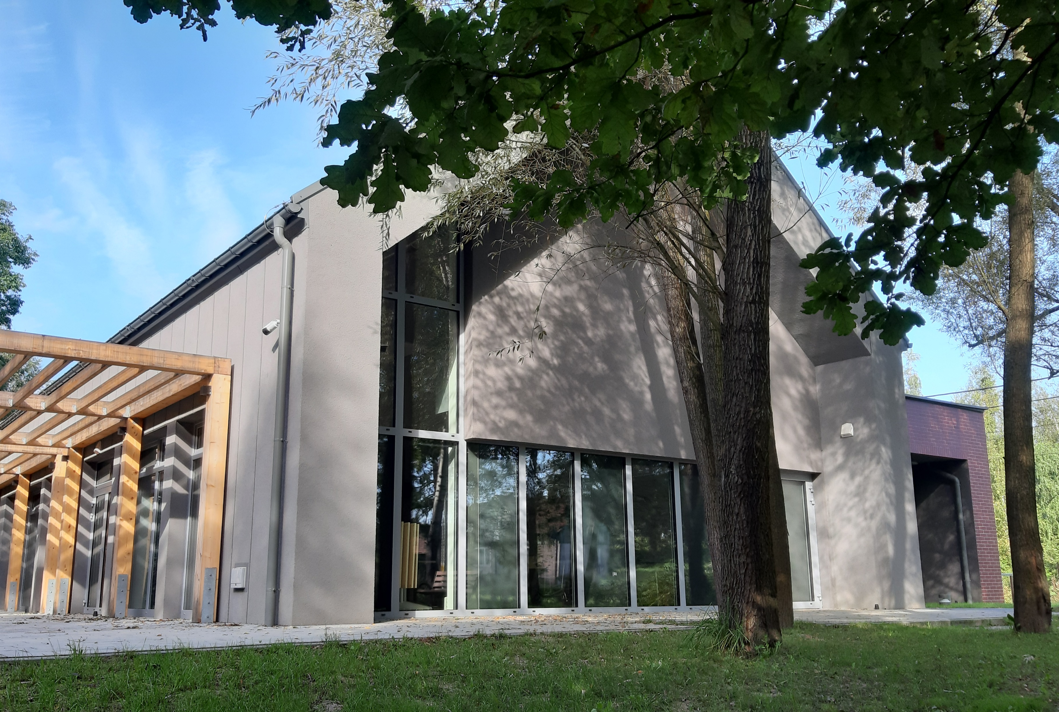
Klub Kultury Zakole os. Kantorowice
Rozwiązania proekologiczne:
izolacja termiczna o najwyższych
parametrach
stolarka o podwyższonym współczynniku przenikania ciepła
rozwiązania ograniczające nadmierne nasłonecznienie

Slide 5
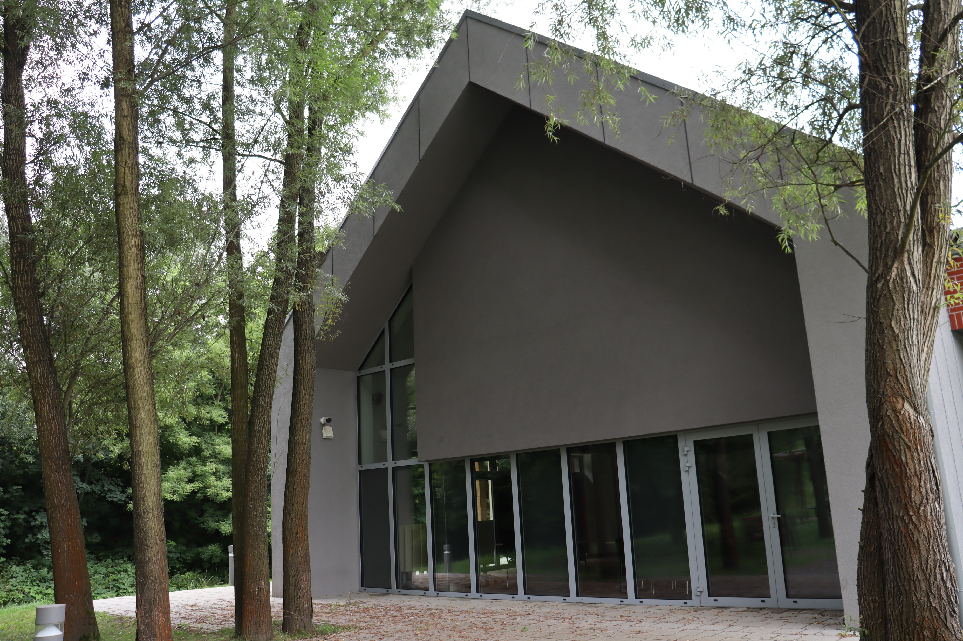
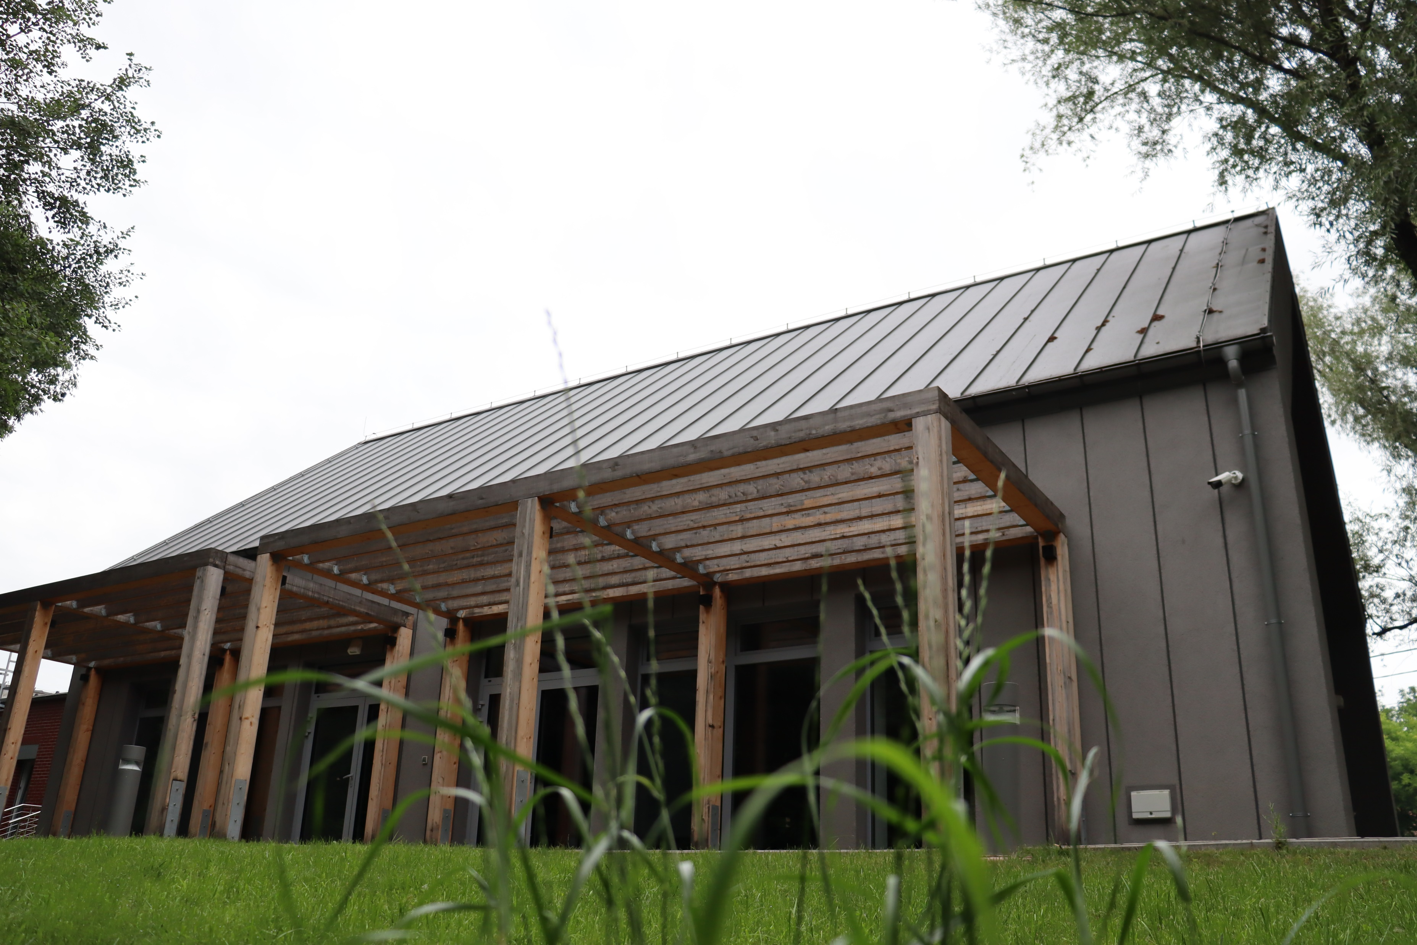
Klub Kultury Zakole os. Kantorowice
elementy zacieniające
pergola pełniąca funkcję łamaczy światła
realizacja: 2017 - 2018

Slide 6
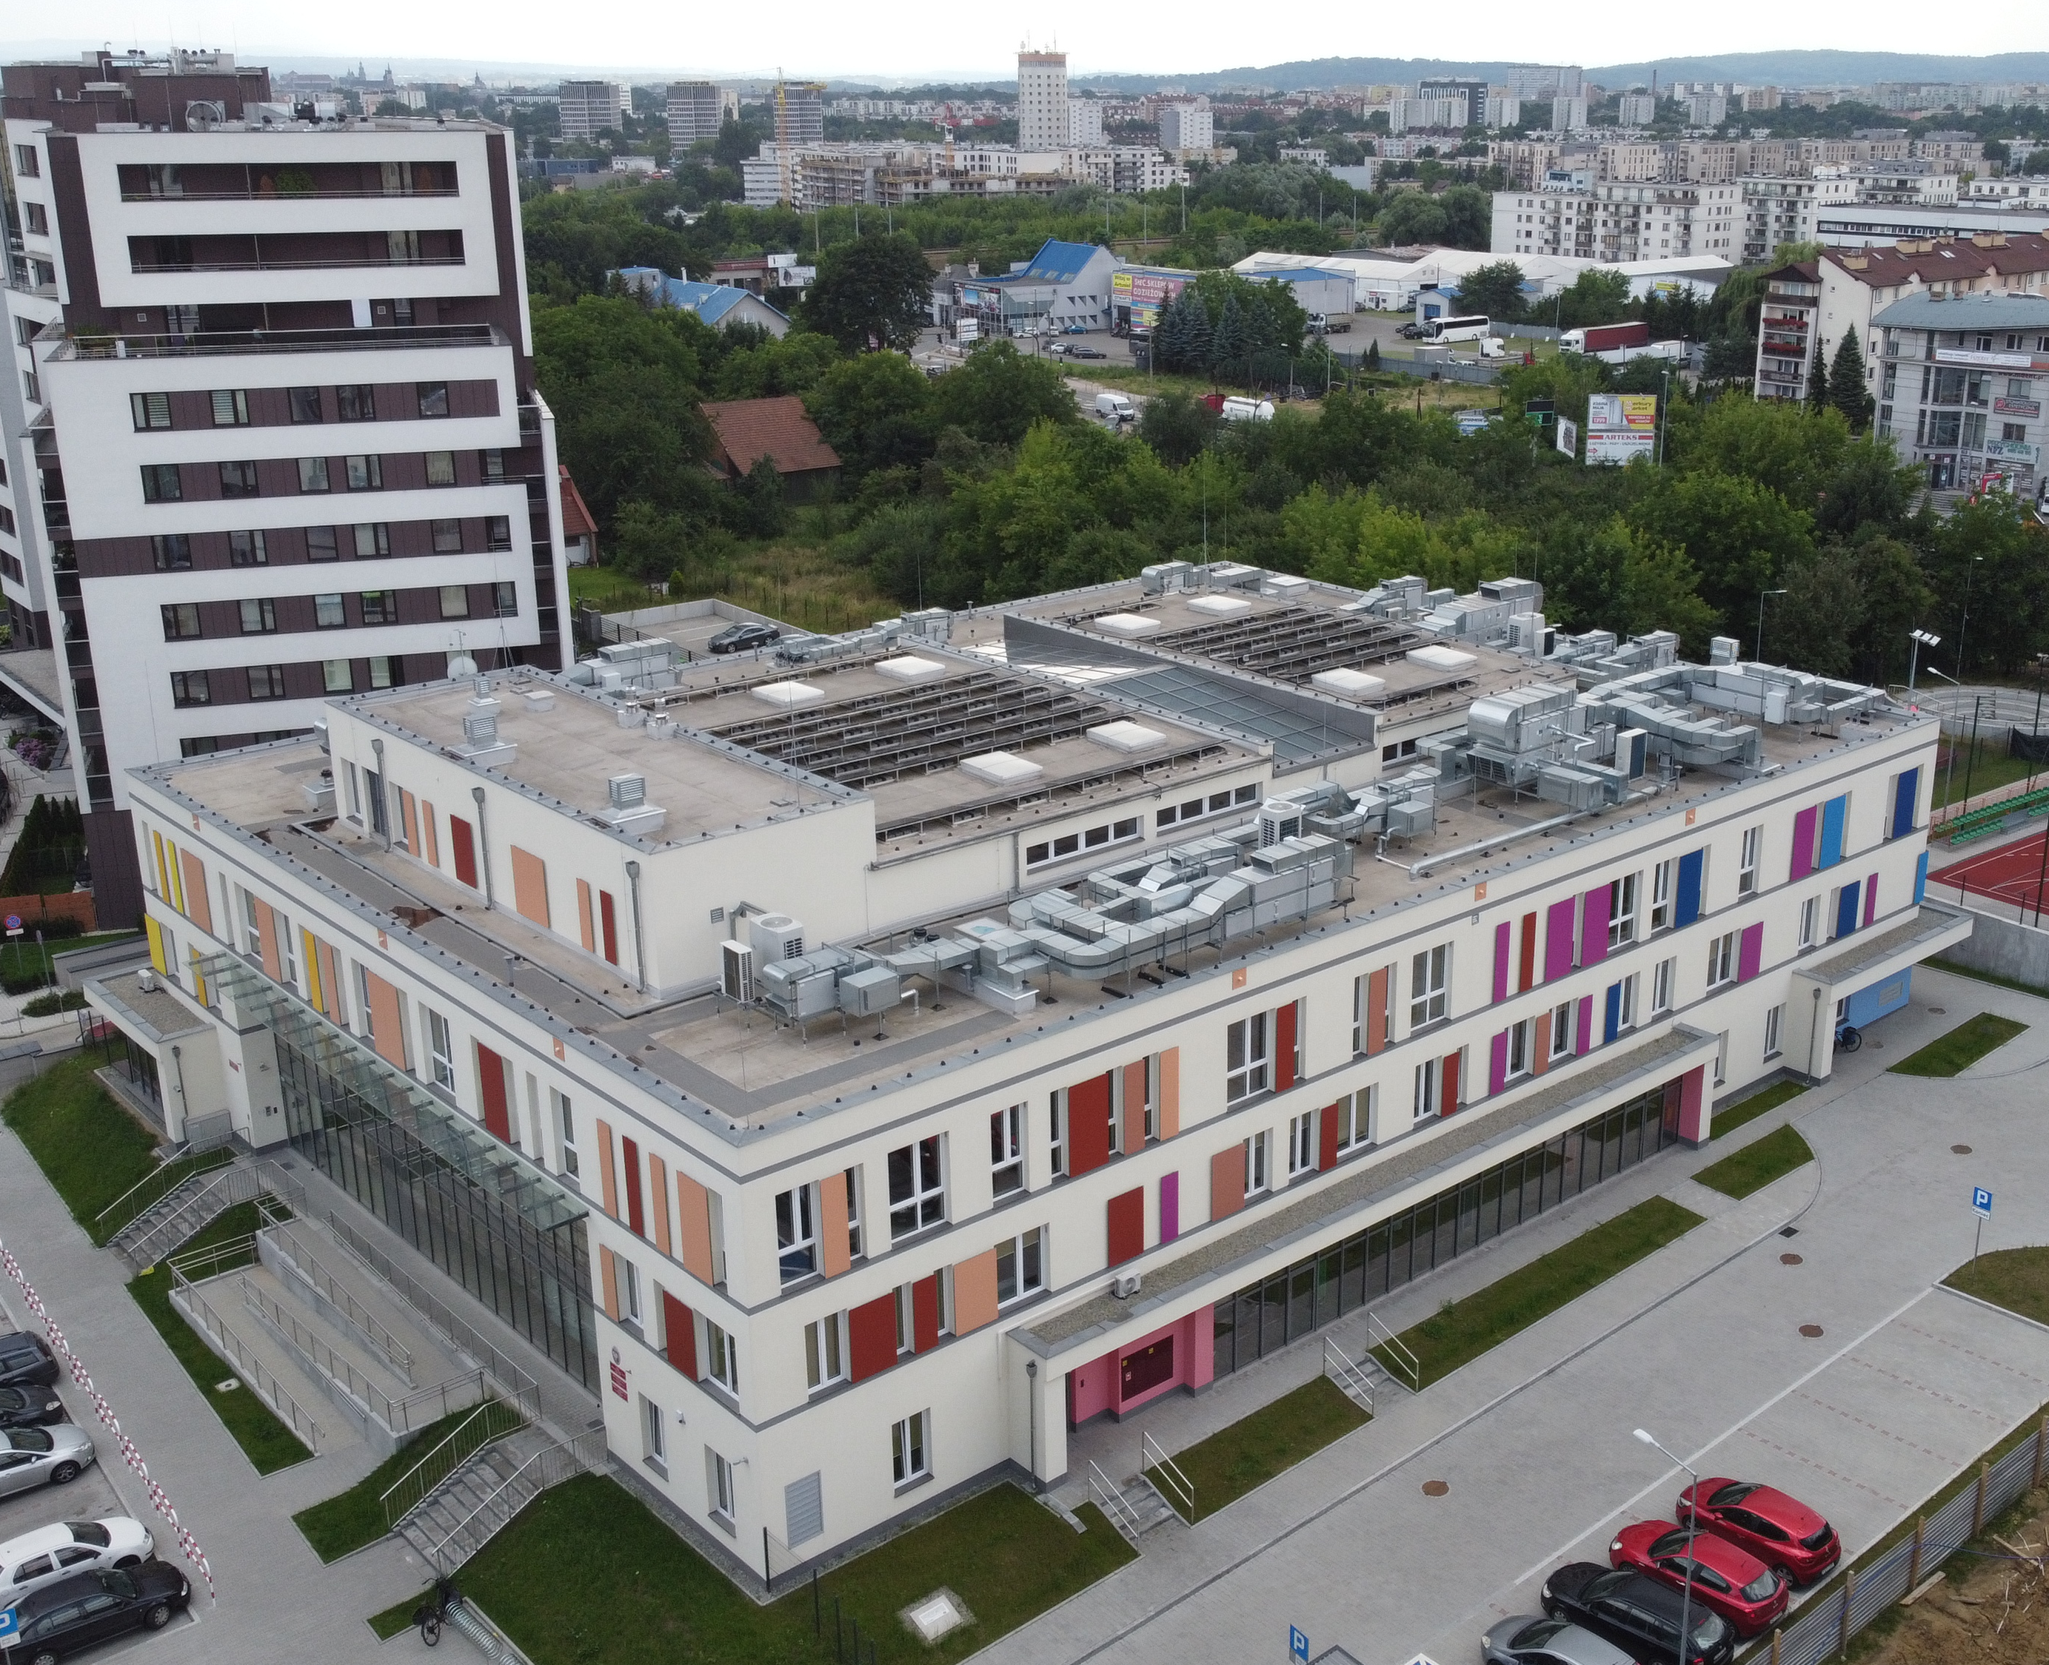
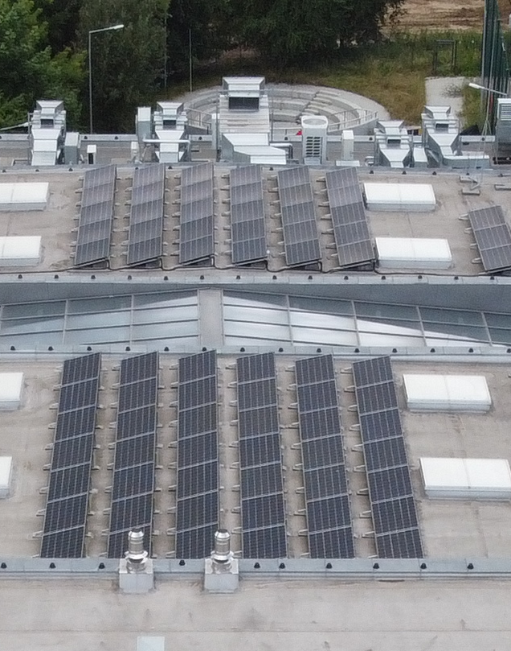
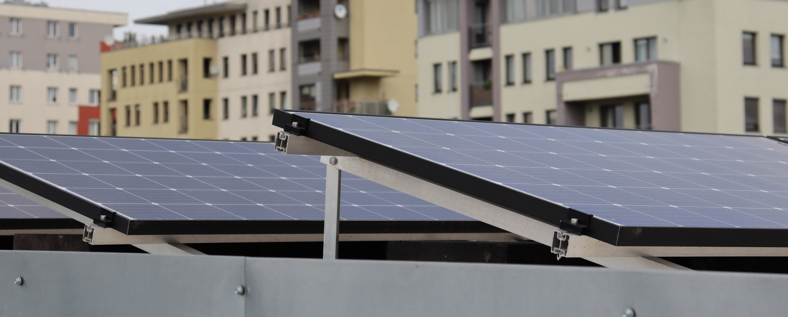
Zespół Szkolno – Przedszkolny na os. Gotyk
Rozwiązania proekologiczne:
100 sztuk paneli fotowoltaicznych
o mocy 31 kW
zbiornik retencyjny wód opadowych
realizacja: 2018 – 2020

Slide 7
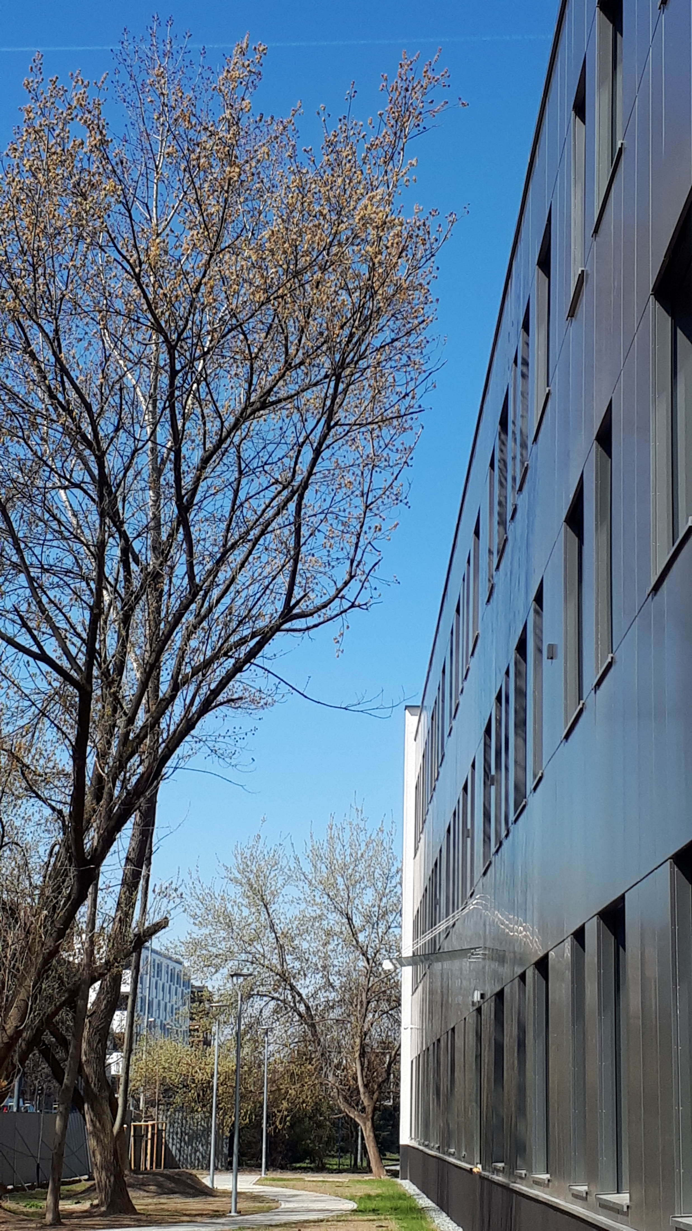
Klaster Innowacji Społeczno - Gospodarczych
Rozwiązania proekologiczne:
ochrona istniejącego drzewostanu
zielone parkingi
wnętrza umożliwiające zmianę aranżacji
wykorzystanie szarej wody w toaletach
rozbudowany system BMS
wentylacja mechaniczna z odzyskiem ciepła
w trakcie realizacji

Slide 8
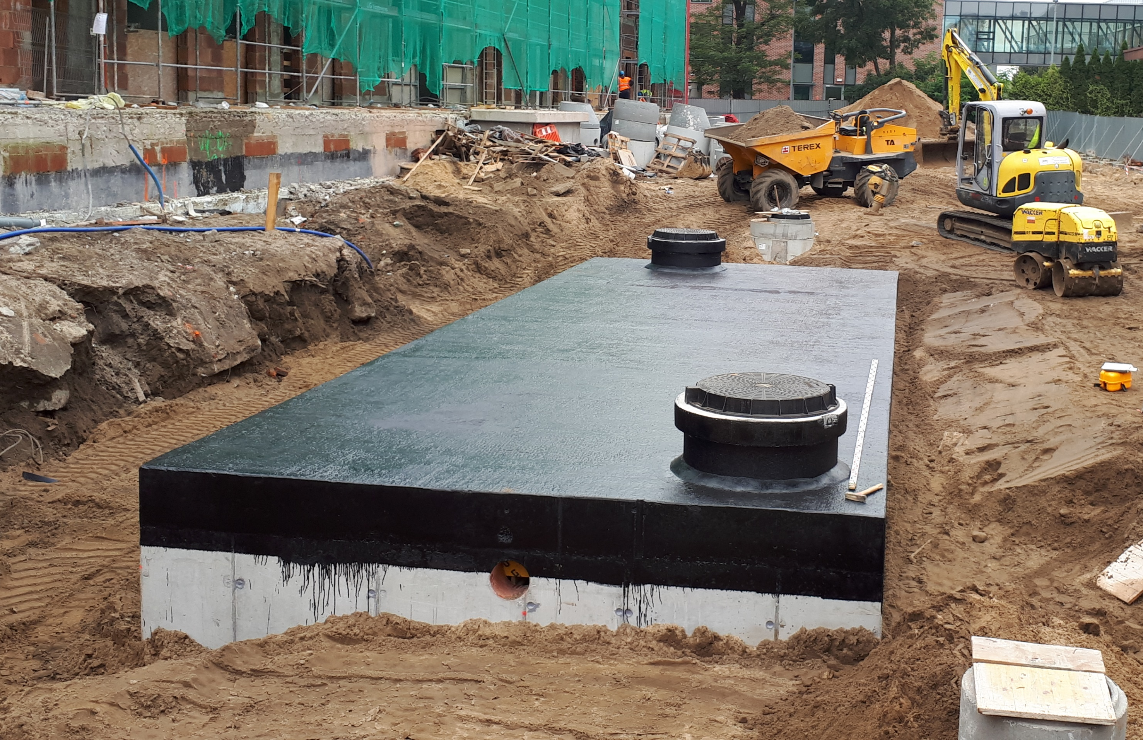
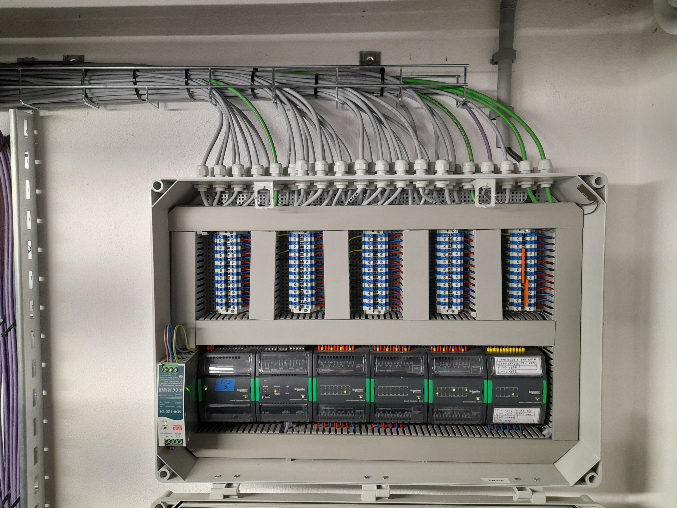
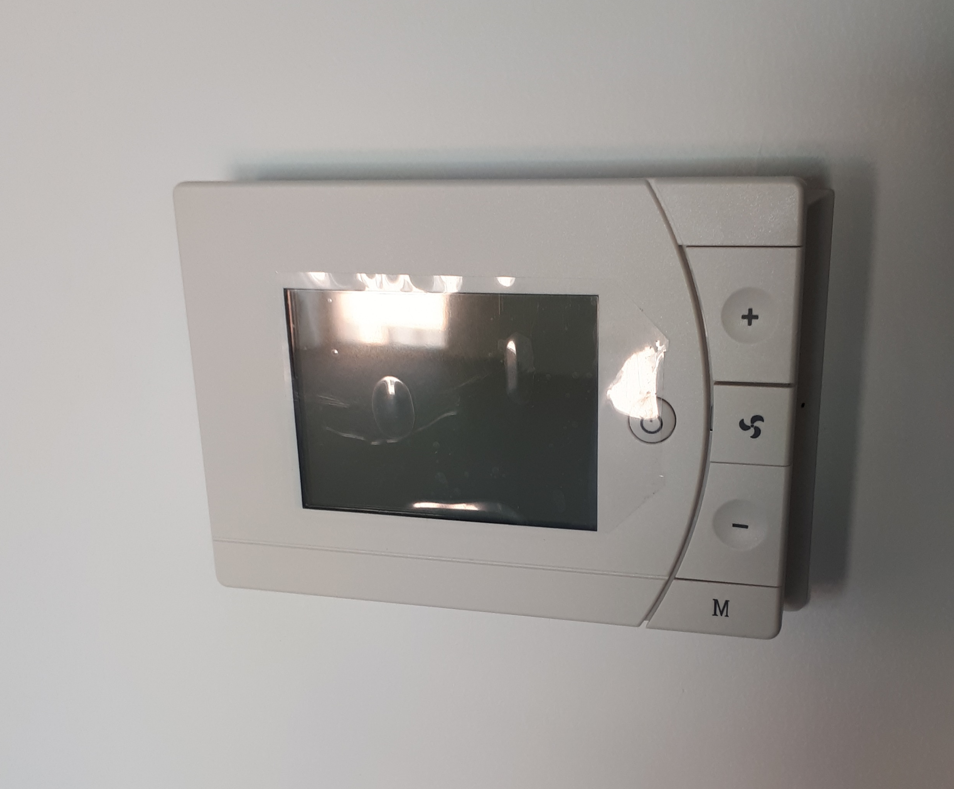
Klaster Innowacji Społeczno – Gospodarczych
zbiornik na wodę szarą
tablica BMS
panel sterujący

Slide 9
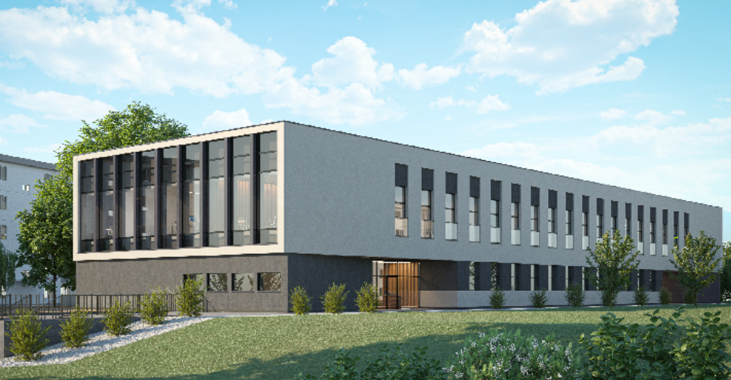
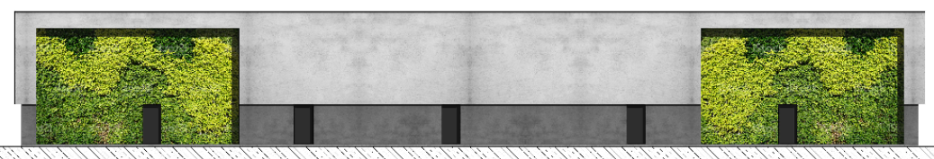
Siedziba Straży Miejskiej Miasta Krakowa
Rozwiązania proekologiczne:
zielony dach ekstensywny
zielona ściana zintegrowana z budynkiem
zielone parkingi
stacje ładowania pojazdów
w trakcie realizacji

Slide 10
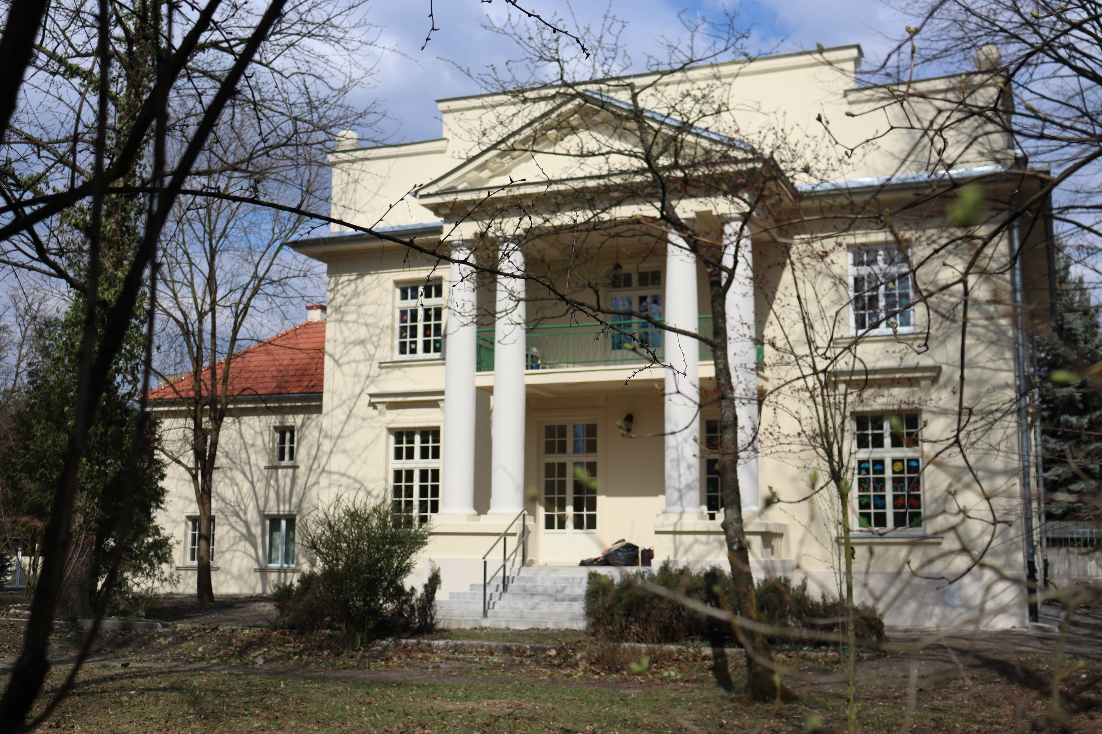
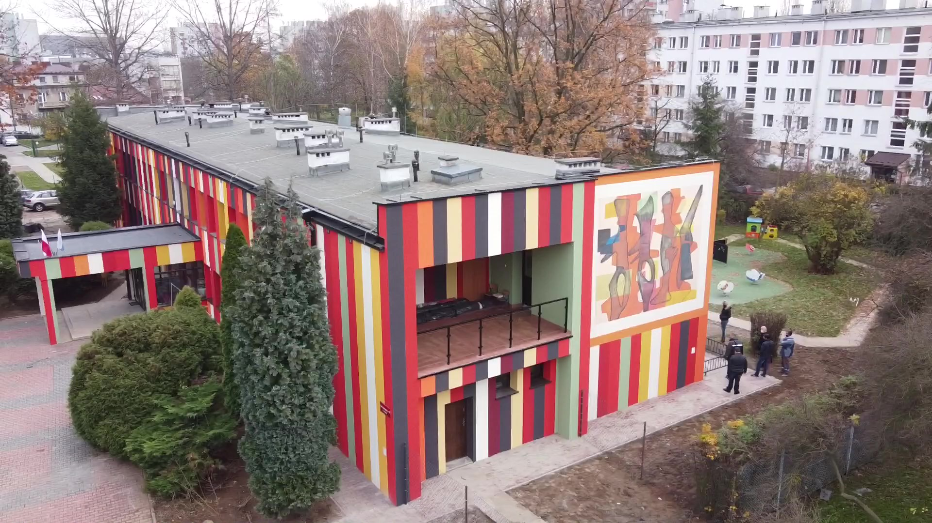
Termomodernizacje żłobków
Proekologiczne rozwiązania do wdrożenia
w ramach modernizacji żłobków:
panele fotowoltaiczne
pompy ciepła
podwyższona izolacyjność cieplna
wprowadzenie rozwiązań materiałowych
posiadających „zielone certyfikaty”
Termomodernizacja żłobka ul. Sienkiewicza
Termomodernizacja żłobka ul. Słomiana

Slide 11
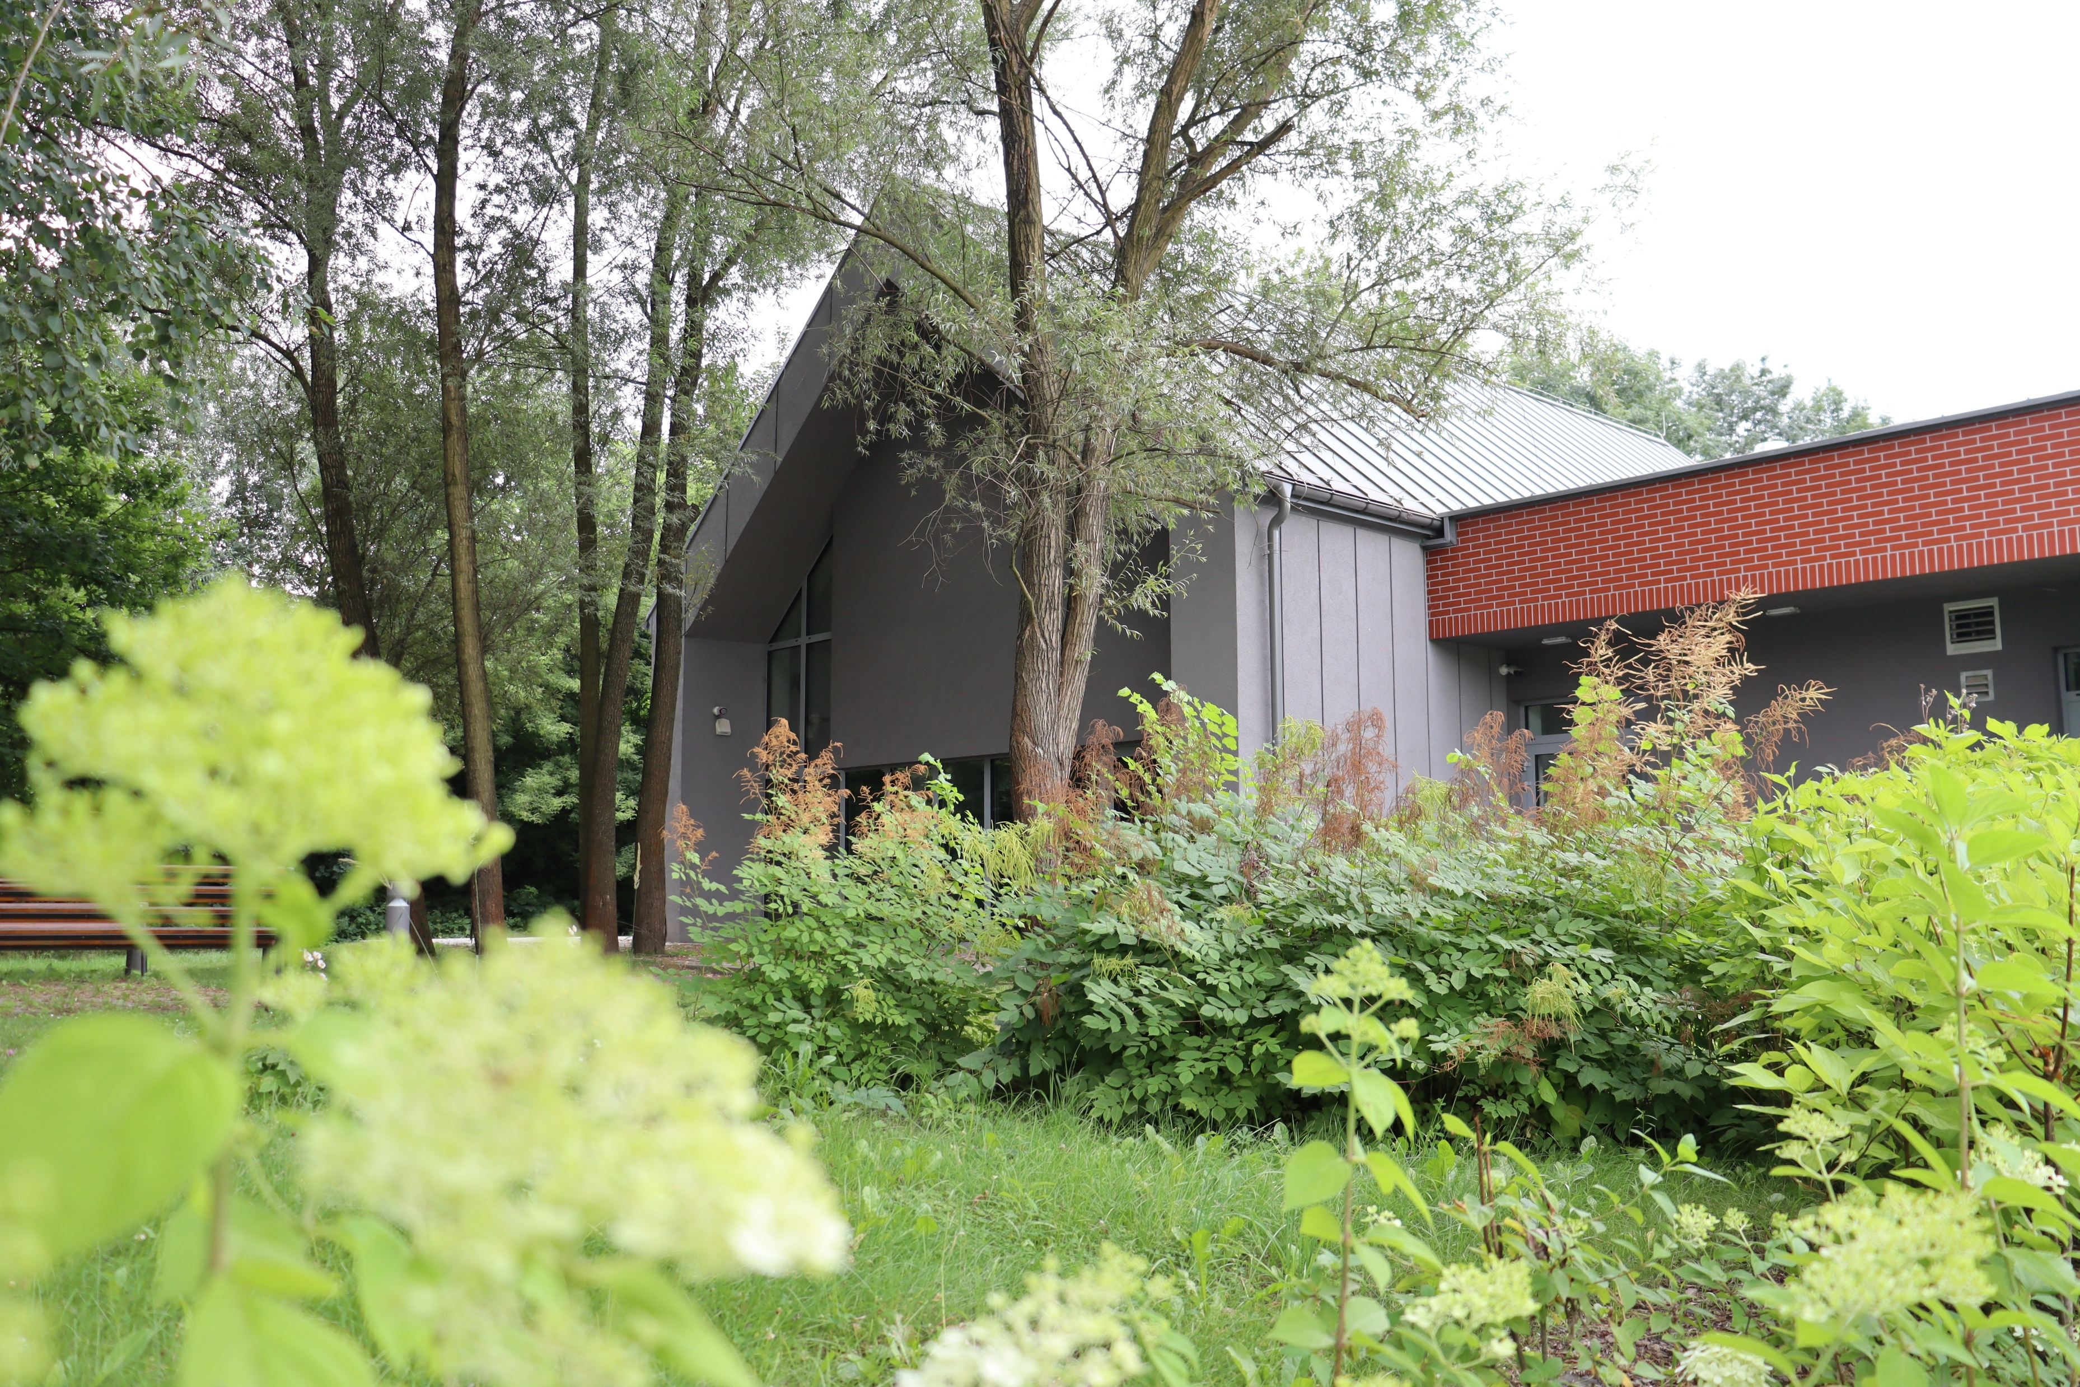
Otoczenie budynków

Slide 12
Założenia projektowe sprzyjające mikroklimatowi w otoczeniu budynków
W realizowanych inwestycjach, w zależności od uwarunkowań, przewiduje się:
parkingi dla rowerów
zbiorniki retencyjne na wody opadowe
ogrody deszczowe
ogrody przyfasadowe
stacje ładowania pojazdów
lokalizowanie funkcji usług publicznych
(żłobki, przedszkola, biblioteki) w bezpośrednim
sąsiedztwie zabudowy mieszkaniowej
przestrzeń do rekreacji
ogólnodostępne place zabaw

Slide 13

Zespół budynków mieszkalnych wielorodzinnych
przy ul. Smorawińskiego

Slide 14
Zespół budynków mieszkalnych wielorodzinnych przy ul. J.K. Przyzby

Slide 15
Inwestycje planowane
Budowa Centrum Kultury „Ruczaj”
Budowa Ośrodka Rehabilitacji Dzikich Zwierząt
Budowa wybiegu dla szympansów i makaków japońskich
Budowa obiektu z basenem dla uchatek patagońskich
Budowa OSP Bieżanów
Nowa siedziba Straży Miejskiej Miasta Krakowa
Budowa żłobka na Starym Podgórzu
przy ul. Krzemionki
Budowa zespołu budynków mieszkalnych wielorodzinnych przy ul. Roi
(w tym: żłobek, przedszkole, biblioteka, POZ)
Budowa zespołu budynków mieszkalnych wielorodzinnych przy ul. Padniewskiego
(w tym: żłobek, przedszkole, biblioteka)
Budowa zespołu budynków mieszkalnych wielorodzinnych przy ul. Okrężnej
(w tym: żłobek, przedszkole, biblioteka)
W planowanych obiektach, w zależności
od uwarunkowań, przewiduje się:
instalacje OZE (panele fotowoltaiczne, pompy ciepła, magazyny energii)
zielone dachy ekstensywne
zielone ściany zintegrowane z budynkiem
instalacje wykorzystujące szarą wodę
m.in. w toaletach
stosowanie rozwiązań materiałowych posiadających „zielone certyfikaty”

Slide 16
Rozwiązania proekologiczne
w inwestycjach infrastruktury technicznej

Slide 17
Cele proekologiczne inwestycji tramwajowych:
budowa wysokosprawnego, niskoemisyjnego systemu transportu dla znaczącego rozwoju społeczno-gospodarczego
zwiększenie udziału transportu zbiorowego
w podróżach w celu zapewnienia wysokiej jakości życia mieszkańców Krakowa
zwiększenie zdolności przewozowej komunikacji zbiorowej
skrócenie czasu podróży komunikacją zbiorową
podniesienie komfortu podróżowania środkami transportu zbiorowego

Slide 18
Inwestycje tramwajowe
Schemat linii tramwajowych realizowanych przez ZIM

Slide 19

Budowa linii tramwajowej KST etap III os. Krowodrza Górka – Górka Narodowa
bezkolizyjny i sprawny przejazd komunikacji tramwajowej
z północnych osiedli do centrum miasta
ok. 5,5 km linii tramwajowej od istniejącej pętli Krowodrza Górka (wraz z jej przebudową) do nowej pętli tramwajowo - autobusowej
w rejonie Górki Narodowej Zachód
23 nowe i przebudowane perony przystankowe

Slide 20
Budowa linii tramwajowej os. Krowodrza Górka - Azory
Etap: opracowania dokumentacji projektowej wraz z uzyskaniem ostatecznych decyzji o PnB i/lub decyzji ZRID
ok. 2,1 km linii tramwajowej, stanowiącej przedłużenie od pętli Krowodrza Górka do pętli Azory
4 pary przystanków tramwajowych
pętla autobusowa oraz przystanek linii tramwajowej „Azory” (z zadaszeniem)

Slide 21
Budowa linii tramwajowej Cichy Kącik i Azory
Etap: opracowania koncepcji wraz z uzyskaniem Decyzji o środowiskowych uwarunkowaniach
ok. 3,0 km linii tramwajowej, od pętli Cichy Kącik do pętli Azory
Parking Bike&Ride
Wykonanie minimum 4 wariantów – w każdym przekroczenie terenu kolejowego linią tramwajową w tunelu
Opracowanie koncepcji wraz z uzyskaniem decyzji środowiskowej: 2022/2023 r.

Slide 22
Budowa trasy Ciepłowniczej i Nowobagrowej
- etap koncepcji
elementy III obwodnicy Krakowa
zmniejszenie ruchu samochodowego przez wzmocnienie sieci tramwajowej po wschodniej stronie miasta
łagodzenie nierównomierności obsługi transportem publicznym poszczególnych obszarów miasta
dostosowanie rozwoju infrastruktury transportowej do planowanej struktury funkcjonalno - przestrzennej miasta
Trasa Ciepłownicza
Trasa Nowobagrowa

Slide 23
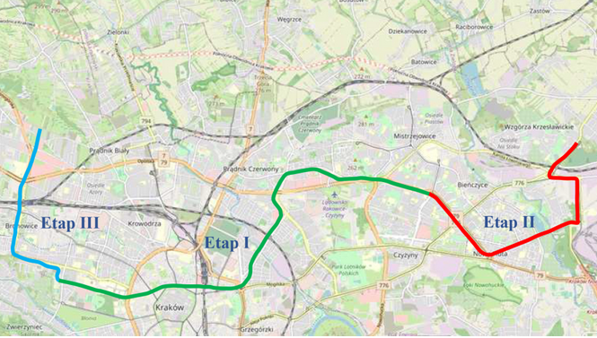
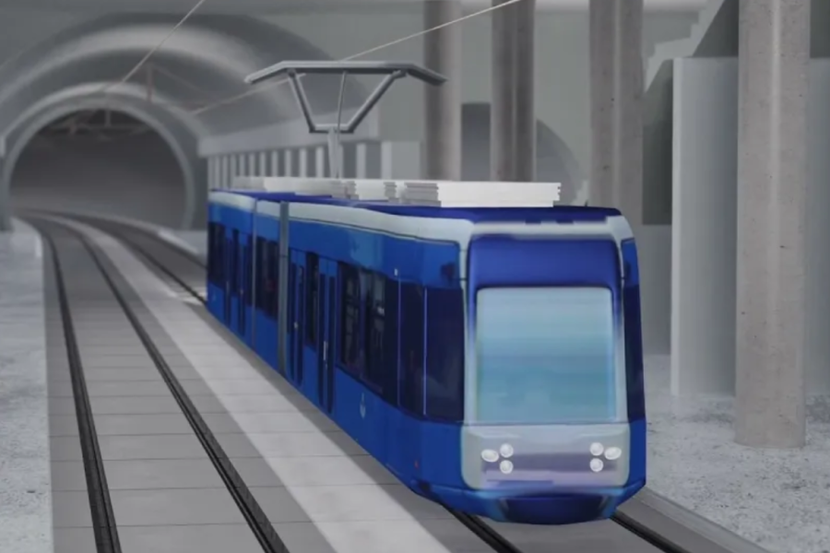
PREMETRO
Studium wykonalności budowy szybkiego, bezkolizyjnego transportu szynowego w Krakowie
premetro wzmocni transport zbiorowy na relacji wschód-zachód Krakowa
długość całej linii premetra - ok. 21,8 km
koszt realizacji to ok. 5,846 mld zł brutto
widok z modelu 3D - przystanek Stare Miasto
widok z modelu 3D – estakada w ciągu ul. Dobrego Pasterza

Slide 24
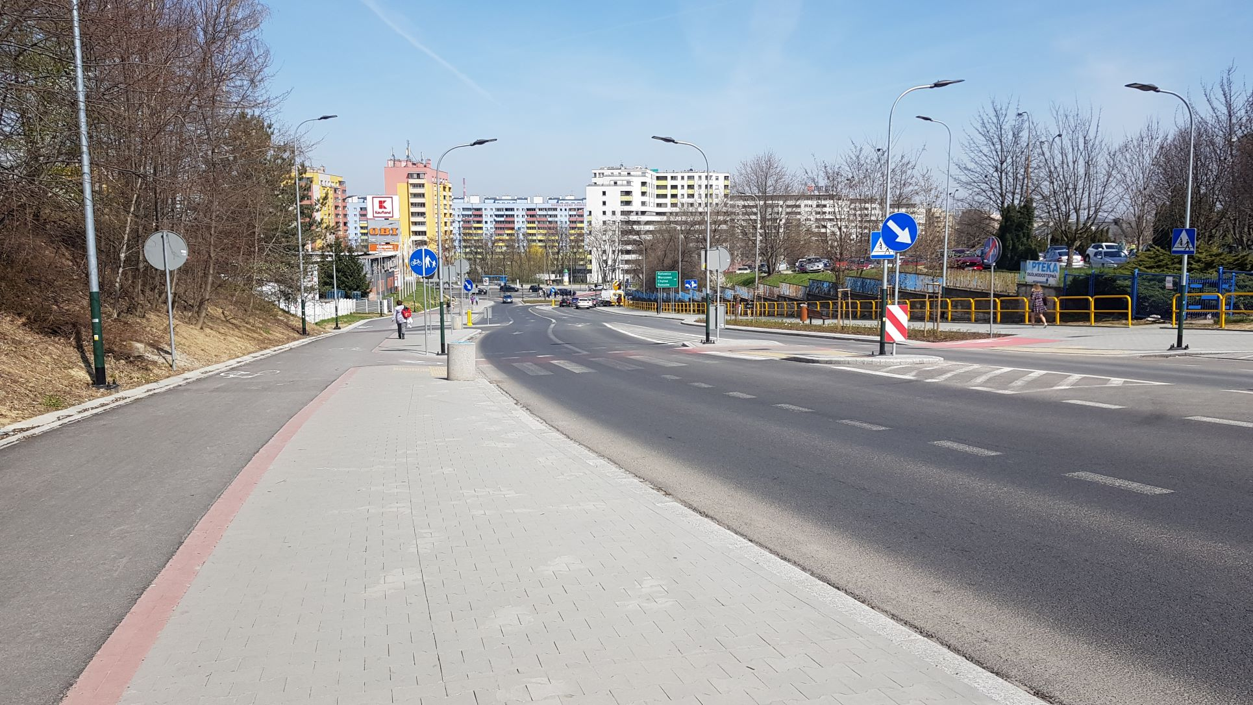
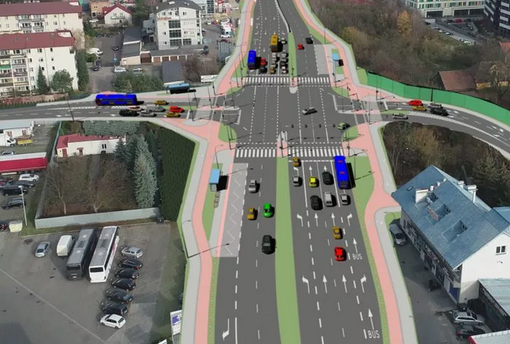
Infrastruktura pieszo-rowerowa
Wszystkie zadania realizowane przez ZIM
w zakresie inwestycji liniowych, jako jeden
z elementów inwestycji, obejmują swoim zakresem m.in. wdrożenie rozwiązań przyjaznych rozwojowi miejskiej sieci infrastruktury rowerowej polegających na budowie:
ścieżek rowerowych
ciągów pieszo-rowerowych
miejsc do parkowania dla rowerów
Przebudowa ul. Kostaneckiego
Rozbudowa al. 29 - Listopada na odcinku od ul. Opolskiej do granic Krakowa

Slide 25
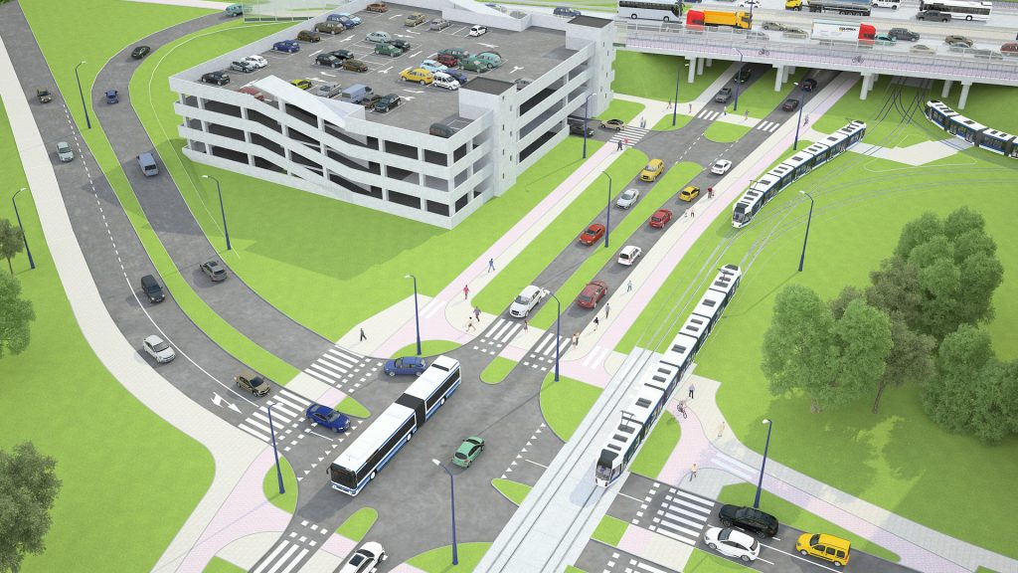
Budowa parkingów Park&Ride (P+R) oraz Bike&Ride (B+R)
działanie parkingów P+R wpływa na zwiększenie atrakcyjności transportu zbiorowego
ograniczenie najmniej korzystnego dla funkcjonowania miasta sposobu podróżowania
ograniczenie liczby samochodów
w centrum (mniejsze korki, mniejsza emisja spalin)
W ramach zadania pn. Budowa linii tramwajowej KST
etap III os. Krowodrza Górka – Górka Narodowa powstają
3 parkingi P+R:
parking w rejonie pętli Krowodrza Górka
parking w narożniku Trasy Wolbromskiej ul. Pachońskiego
parking wielopoziomowy w rejonie Górki Narodowej Zachód
W ramach zadania
pn. Budowa linii tramwajowej KST
(os. Krowodrza Górka - Azory) powstają:
Trzypoziomowy parking P+R przy ul. Weissa z możliwością rozbudowy o kolejne trzy kondygnacje
Parking Bike&Ride

Slide 26
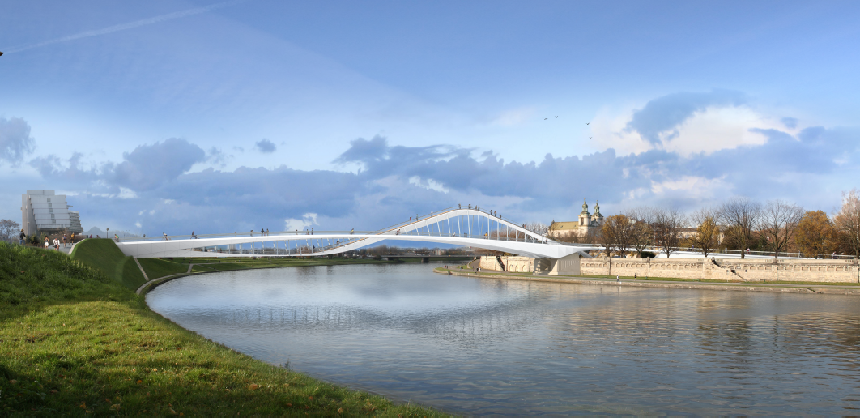
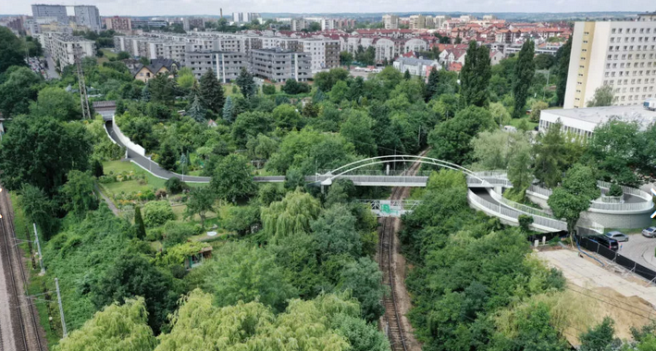
Zadania dot. infrastruktury pieszo-rowerowej
ZIM realizuje/planuje budowę kładek pieszo -rowerowych:
Grzegórzki – Zabłocie
Kazimierz – Ludwinów
z ul. Żabiniec do al. 29 Listopada
Wizualizacja kładki Kazimierz - Ludwinów
  ZALETY:
wygodne i szybkie przemieszczanie się zachęcające do korzystania z ekologicznych środków transportu np. rower, hulajnoga
zwiększenie atrakcyjności okolicy
bezpieczne przeprowadzenie ruchu pieszych
i rowerzystów
Wizualizacji kładki z ul. Żabiniec do al. 29 Listopada

Slide 27
Rozwiązania służące poprawie klimatu
w inwestycjach infrastruktury technicznej

Slide 28

Realizacja działań mających wpływ na klimat akustyczny
W ramach prowadzonych inwestycji projektowane i budowane są urządzenia ochrony przed hałasem:
ekrany akustyczne
elementy uspokojenia ruchu
„ciche nawierzchnie”
Rozbudowa ul. Klasztornej
Rozbudowa ul. Klasztornej

Slide 29
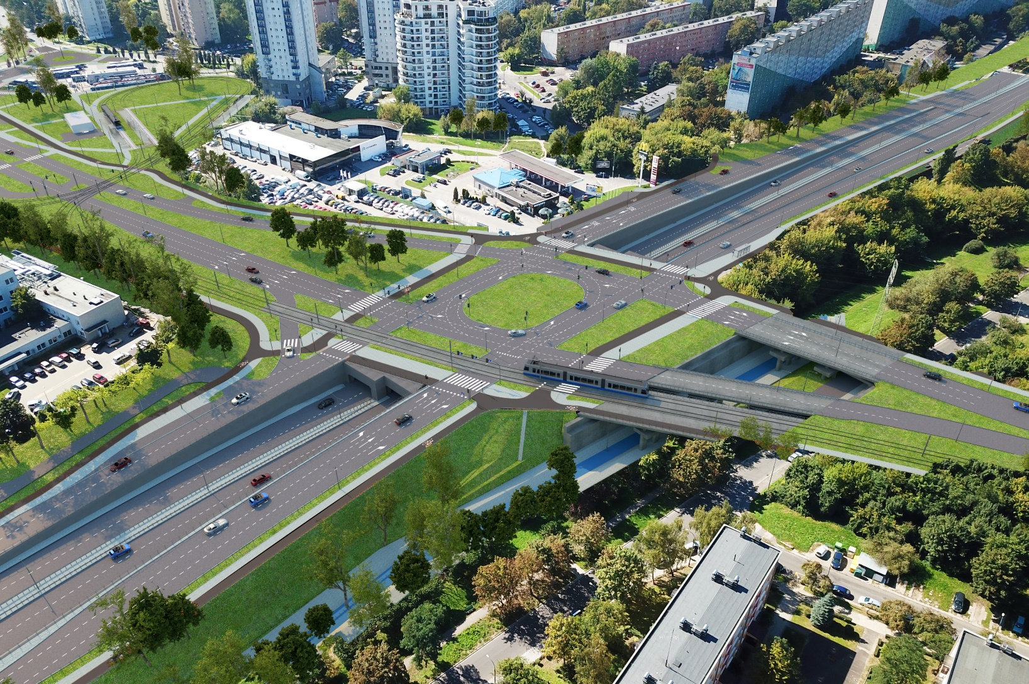
Założenia projektowe sprzyjające klimatowi
W zakresie linii tramwajowych:
wprowadzenie ekranów akustycznych
wyposażenie torowiska w środki redukcji hałasu i drgań
tam gdzie jest to możliwe, prowadzenie torowiska typu zielonego
prowadzenie linii tramwajowej w oddzielnym torowisku
z jednoczesną lokalizacją terenów zielonych
Dodatkowo:
lokowanie instalacji zasilanych energią słoneczną
na tablicach informacyjnych i przystankach
lokowanie ładowarek elektrycznych dla autobusów
KST os. Krowodrza Górka – Azory
KST III os. Krowodrza Górka – Górka Narodowa

Slide 30
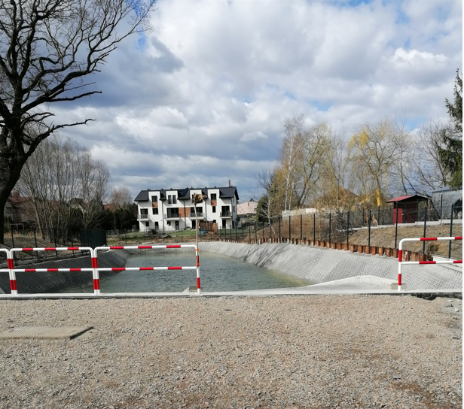
Przygotowanie Krakowa do zmian klimatu
Infrastruktura odwodnieniowa i retencyjna
Wody opadowe z ulic i terenów przyległych kierowane są przez kanalizację deszczową do zbiorników retencyjnych, co poprawia lokalne warunki hydrologiczne oraz zapobiega powodziom miejskim.
Rozbudowa ul. Klasztornej

Slide 31
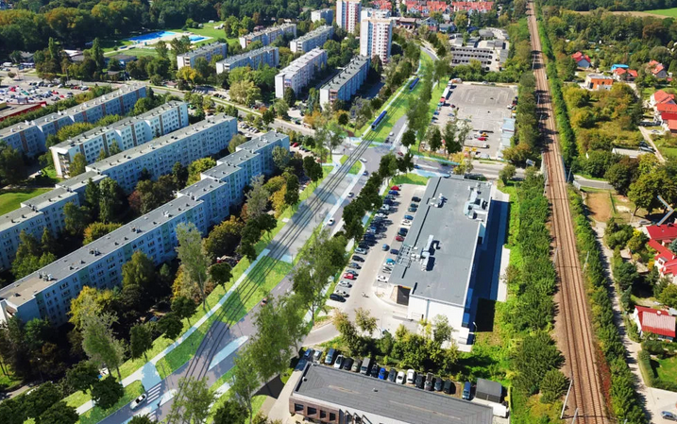
Rozwiązania służące ochronie zieleni
w inwestycjach infrastruktury technicznej

Slide 32
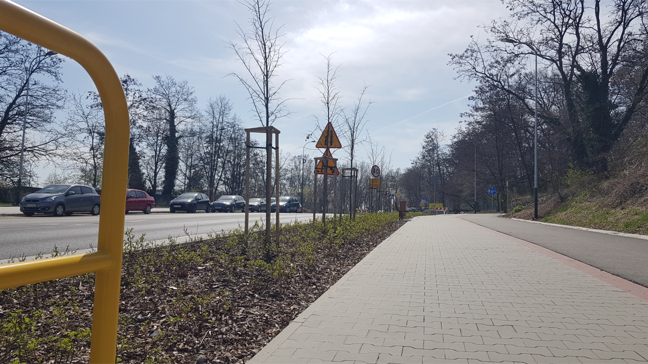
Założenia projektowe sprzyjające zieleni
W realizowanych inwestycjach liniowych,
w zależności od uwarunkowań, wdrażanie są/planowane są rozwiązania:
przyjazne funkcjonowaniu terenów zielonych
polegające na ochronie zieleni miejskiej
wzmacniające prawidłowe funkcjonowanie zieleni na terenach inwestycyjnych
W szczególności uwzględniane są:
wytyczne Uchwały nr XXXIV/886/20 Rady Miasta Krakowa z dnia 22 stycznia 2020 r. w sprawie ochrony drzew na terenie Gminy Miejskiej Kraków
aktualne wymagania właściwych jednostek miejskich, w tym Zarządu Zieleni Miejskiej
w Krakowie
Przebudowa ul. Kostaneckiego

Slide 33
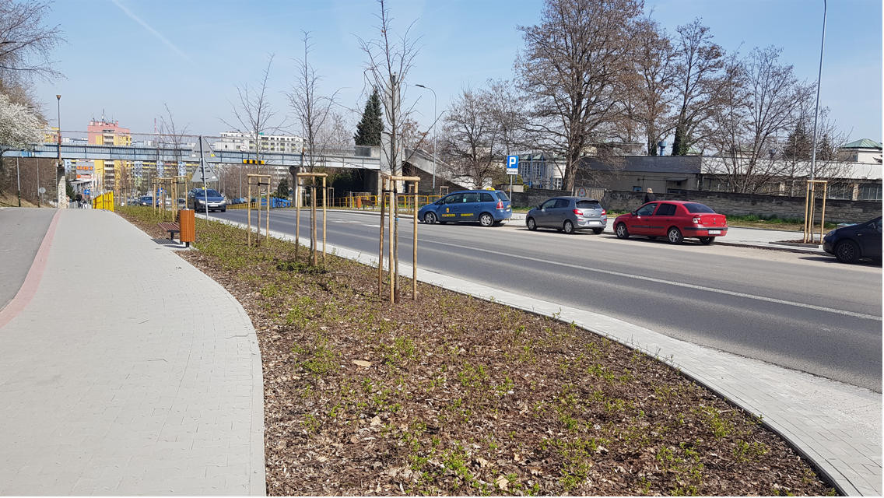
Błękitno – zielona infrastruktura (rozwiązania do wdrożenia)
Ograniczenie i rozszczelnienie powierzchni nieprzepuszczalnych przez:
nasadzenia drzew, krzewów, traw oraz pnączy
uzupełnienie nasadzeń przez tworzenie łąk kwietnych oraz trawników w pasie rozdziału
wyścielenie miejsc nasadzeń korą/zrębkami
Kształtowanie systemu wielofunkcyjnych przestrzeni publicznych przez uwzględnianie:
ławek i koszy
ogrodów deszczowych
rabat kwiatów i krzewów
Przebudowa ul. Kostaneckiego

Slide 34
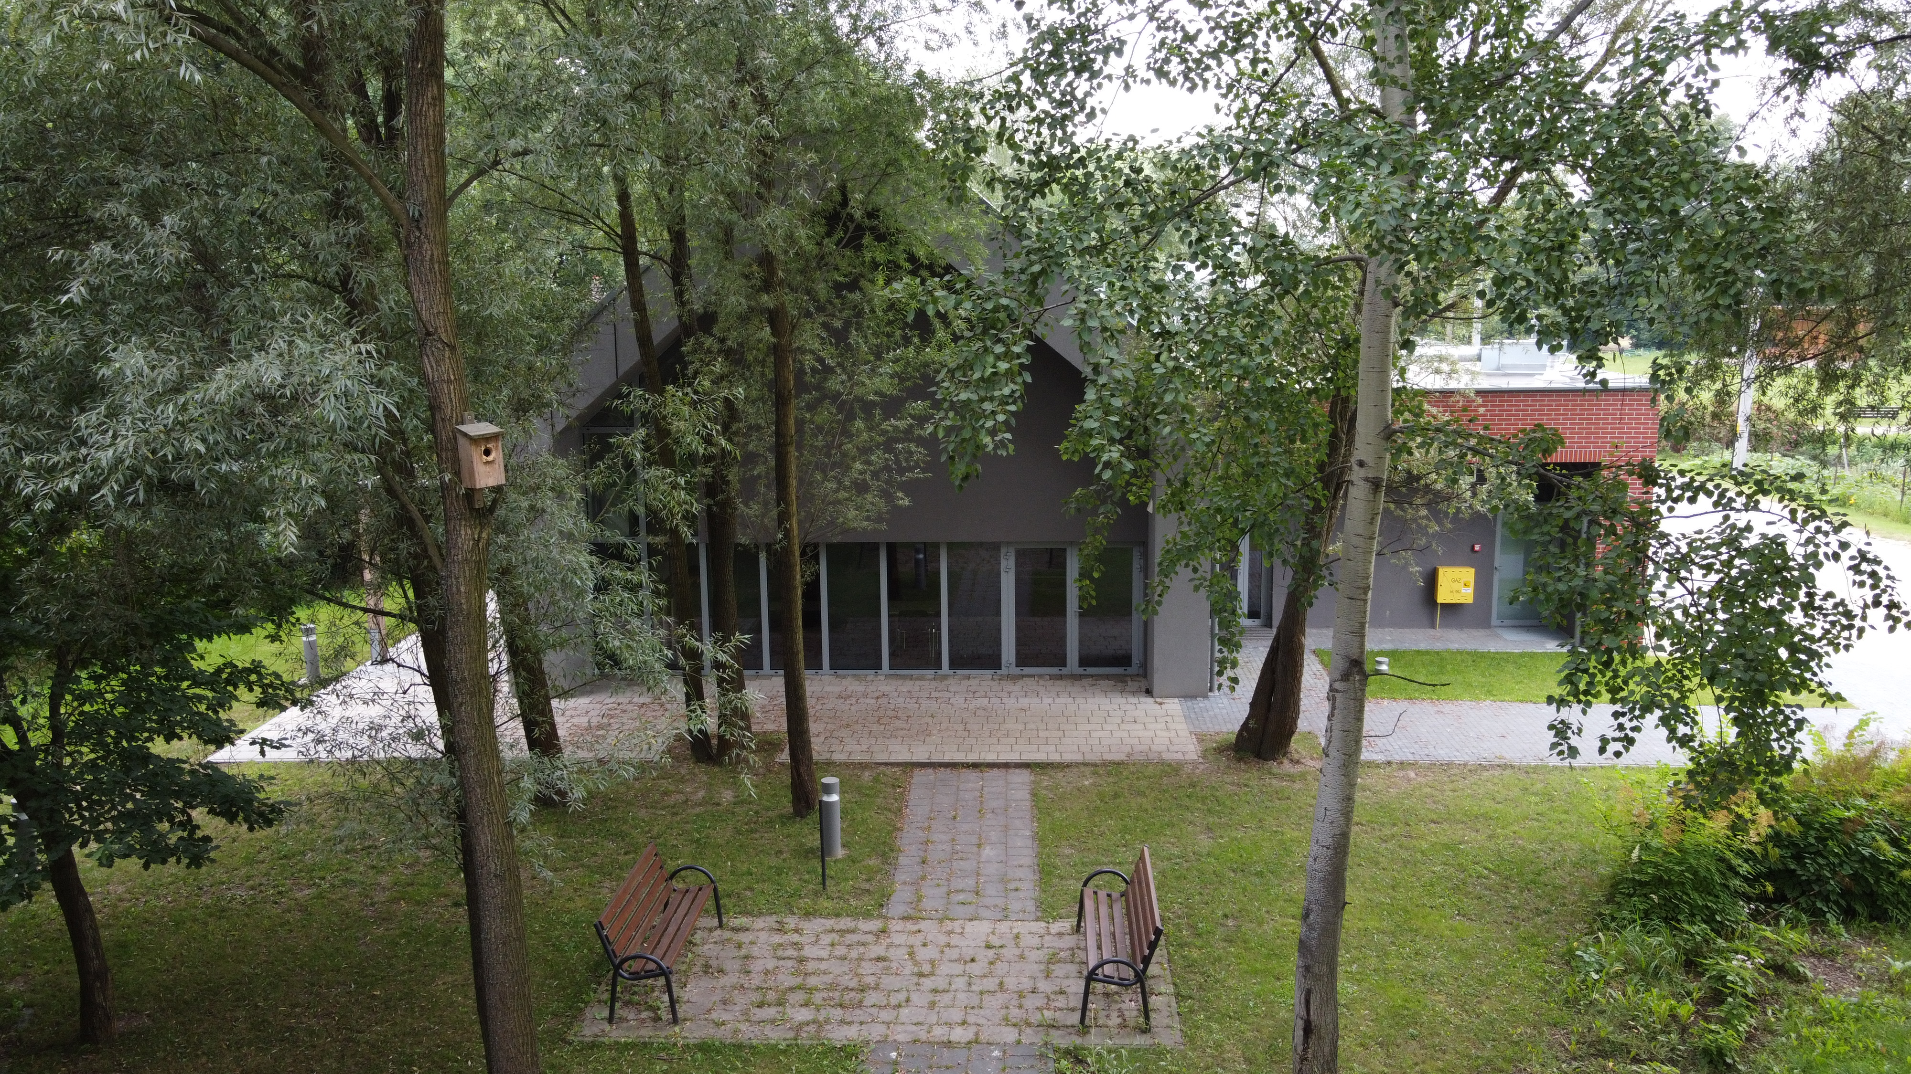
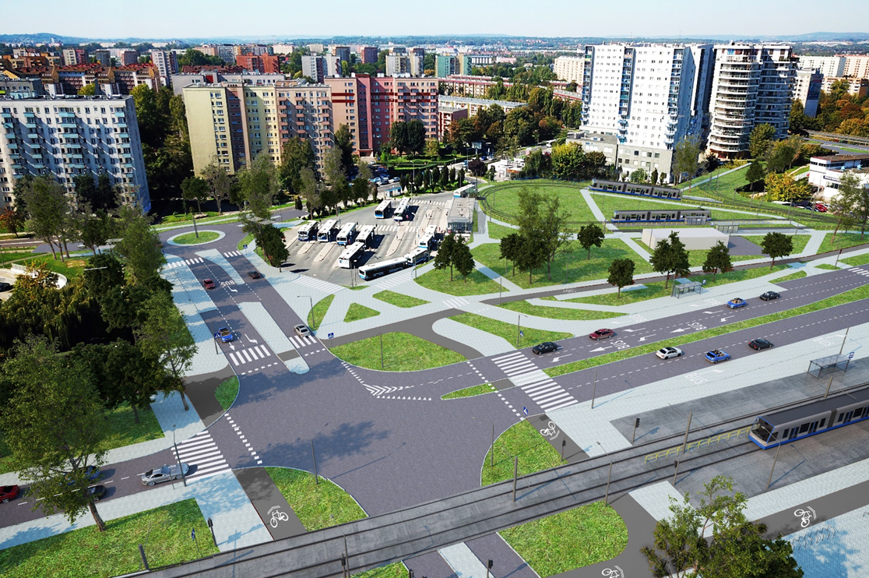
Budujemy dla Mieszkańców
myśląc o klimacie

Slide 35
Dziękuję za uwagę.
Łukasz Szewczyk
Zarząd Inwestycji Miejskich
w Krakowie
lukasz.szewczyk@zim.krakow.pl

